Slide 1
Tuần 1
Bài 1: Ôn tập các số đến 100 – Tiết 2
TOÁN 2
Tập 1

Slide 2

KHỞI ĐỘNG

Slide 3







ONG NHỎ VÀ MẬT HOA
BẮT ĐẦU

Slide 4

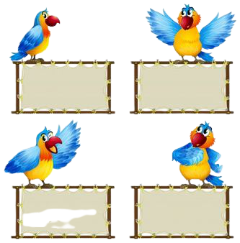


Số gồm 9 chục và 0 đơn vị là số nào?
A. 90
B. 9
C. 10

Slide 5
Số bé nhất có hai chữ số là số nào?
A. 9
B. 10
C. 11

Slide 6
Số lớn nhất có 1 chữ số là số nào?
A. 9
B. 8
C. 10

Slide 7
Số tròn chục lớn hơn 65
và bé hơn 78 là số nào?
A. 60
B. 70
C. 80

Slide 8

LUYỆN TẬP – THỰC HÀNH

Slide 9
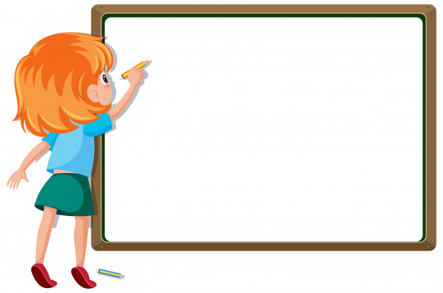
3
Câu nào đúng, câu nào sai?
43 > 41 b) 23 > 32
c) 35 < 45 d) 37 = 37

Slide 10




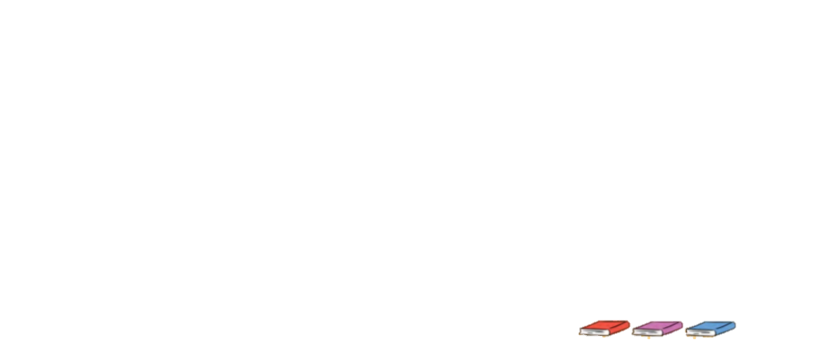
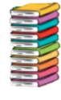
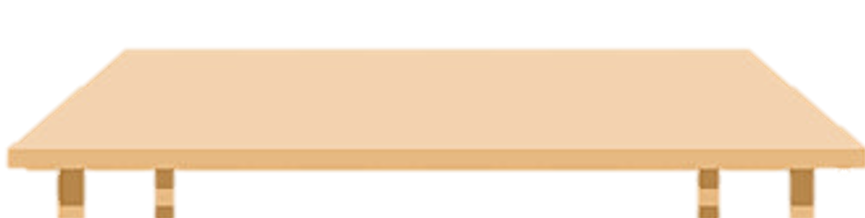
4
Ước lượng theo nhóm chục:
Mẫu:
Có khoảng 4 chục quyển sách.
Cùng đếm để kiểm tra lại nhé!
Có tất cả 43 quyển sách.
Bạn ước lượng xem có khoảng bao nhiêu qyển sách?

Slide 11

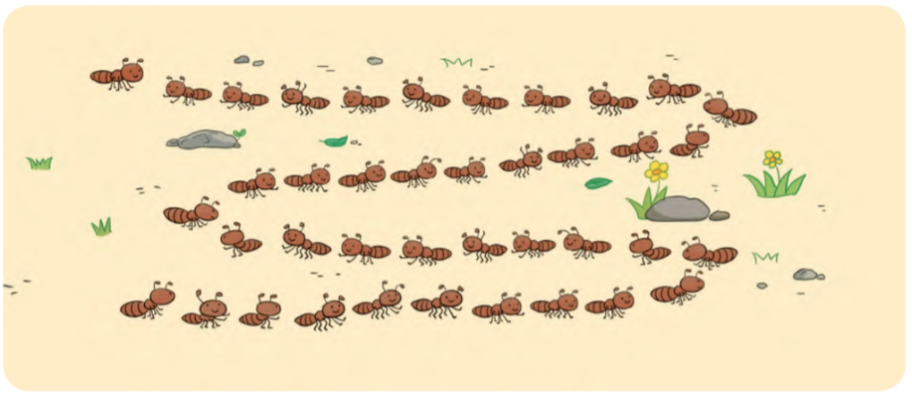
4
Ước lượng theo nhóm chục:
a) Em hãy ước lượng trong hình sau có bao nhiêu con kiến?
- Mỗi hàng có khoảng 1 chục con kiến.
- Có 4 hàng.
- Vậy có khoảng 4 chục con kiến.

Slide 12
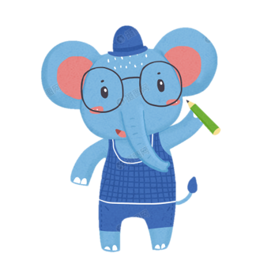
4
Ước lượng theo nhóm chục:
b) Em hãy đếm số con kiến ở hình bên để kiểm tra lại.
Có tất cả 40 con kiến

Slide 13


Em hãy chia sẻ những việc
đã thực hiện được trong bài học hôm nay.

Slide 14

DẶN DÒ

Slide 15
Hoc10 chúc các em học tốt!

